Slide 1
ASModee Asynchronous RISC V Core
Thirion Nathan, Lesage Xavier
04/05/2020

Slide 2
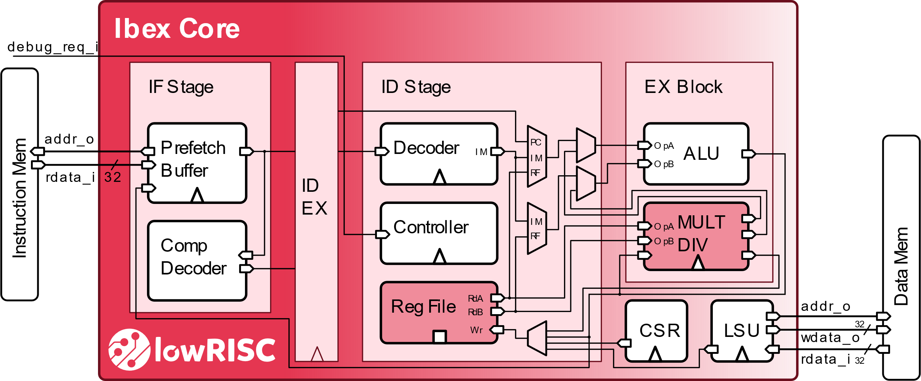
RISC V - Ibex

Slide 3
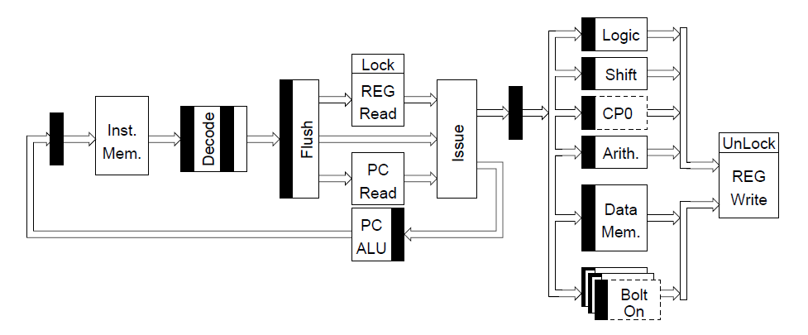
ARISC – Jens Sparsø

Slide 4
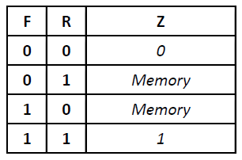
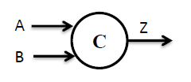
Muller’s gate

Slide 5
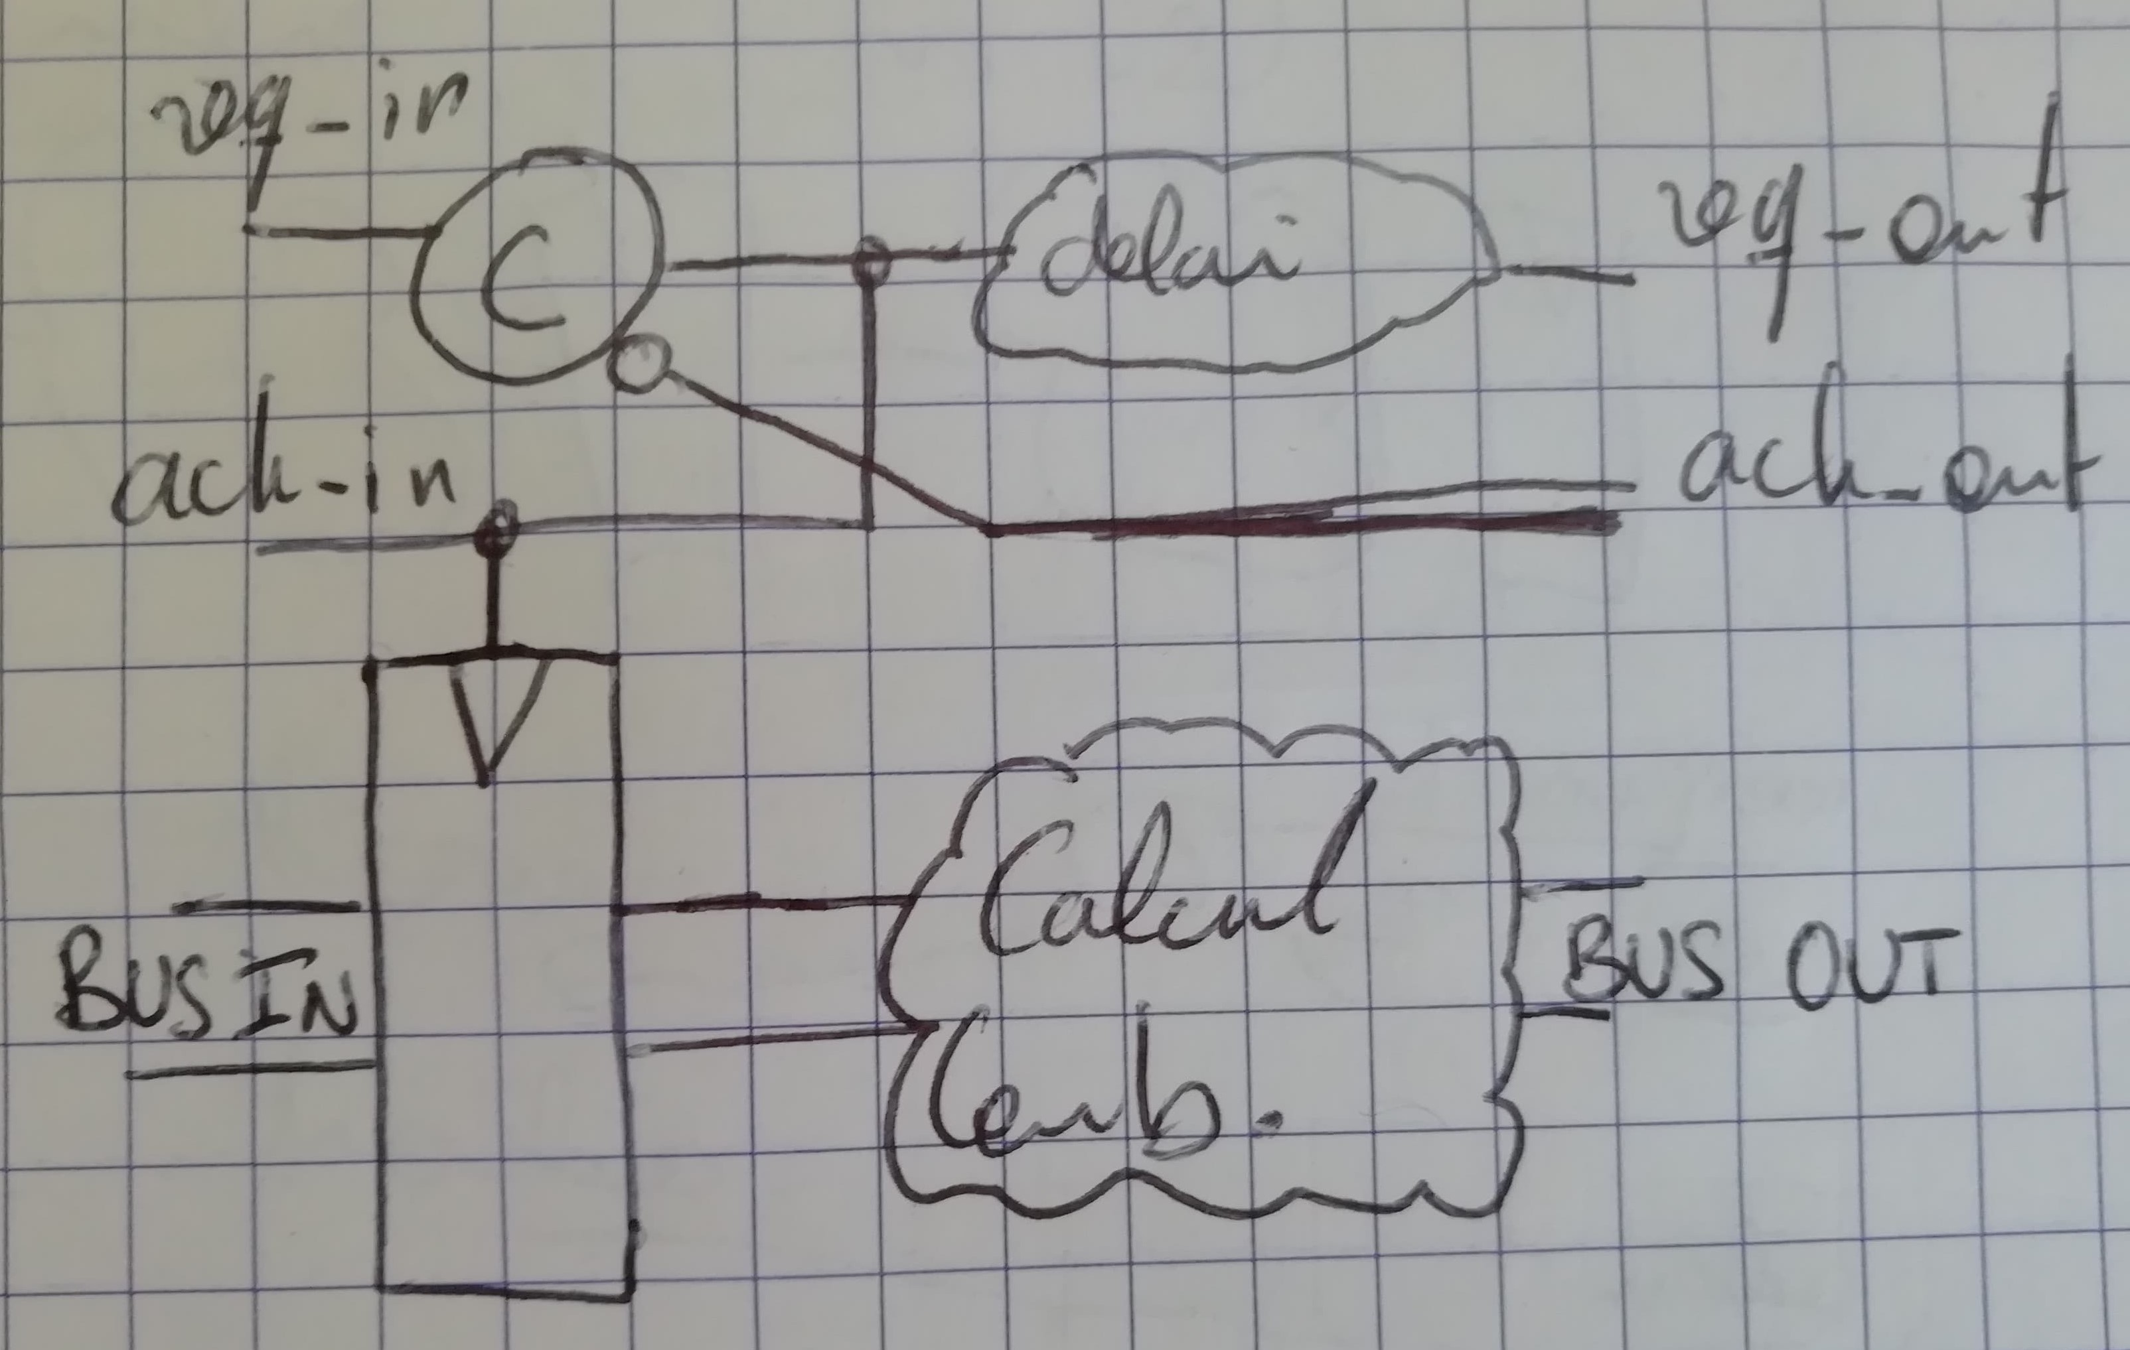
Architecture d’un bloc
[3] For the Asynchronologists, L. FESQUET, Y. DECOUDU, R. IGA, R. ACQUINO GUAZZELLI
Circuit , Deviceand System IntegrationGroupTIMA Laboratory
Digital MicroelectronicProject, 03/27/2020

Slide 6
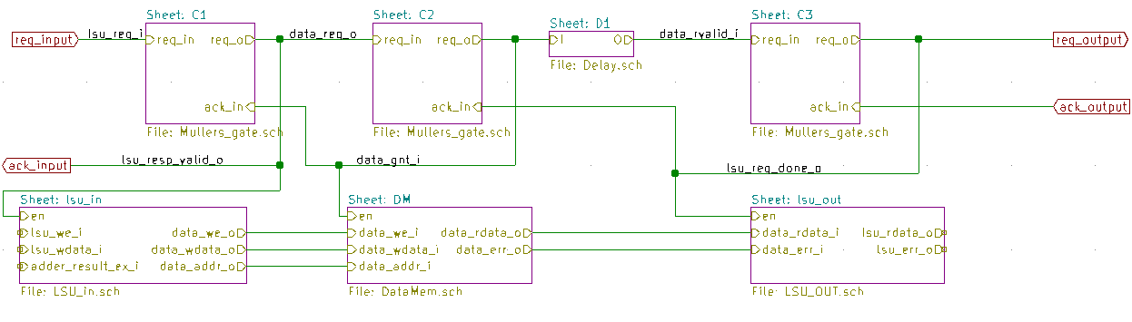
Asynchrone - Handshake

Slide 7
Flot et Méthodologie
Conception de Blocs combinatoires fonctionnels
vérification en banc de test
Actualisation des données en entrée sur un signal enable (cf Architecture d’un Bloc)
Conception d’un contrôleur asynchrone universelle (réglage des délais simple)
Forks et Joins adaptées
Mise en place du circuit de requête asynchrone et de l’initialisation
Connection des blocs au contrôleur asynchrone
Définition d’une mémoire d’instruction pour tester le core

Slide 8
Résultats & Perspectives
POF:
Architecture fonctionnelle et adaptable
Exécution de programme assembleur simple
Gestion des exceptions
Différents modes d’exécution (Debug)
Gestion des CSR
Ajout de fonctionnalités supplémentaires (p. ex. Mult/Div)
Revoir Fork et Join en Split et Merge

Slide 9
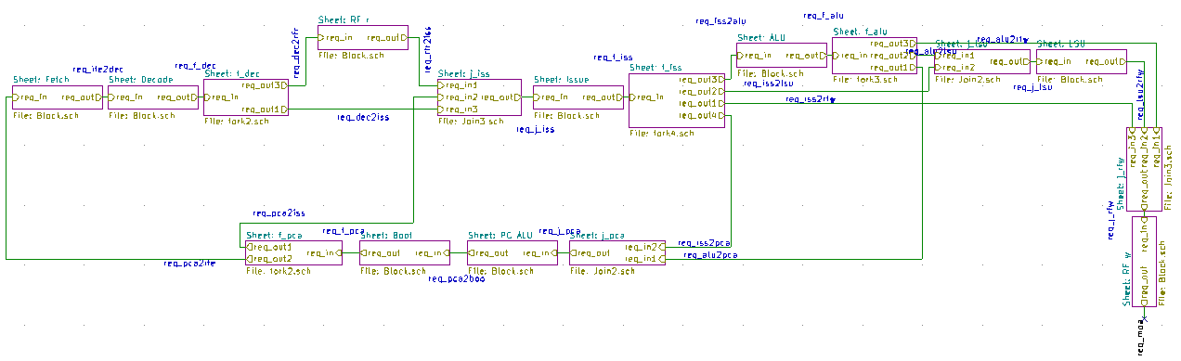
Conclusion

Slide 10
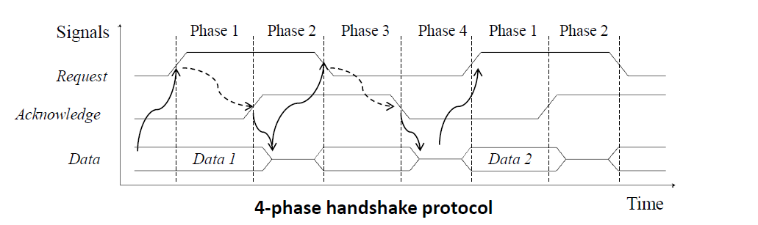
Annexe A: 4-Phase Handshake
[3] For the Asynchronologists, L. FESQUET, Y. DECOUDU, R. IGA, R. ACQUINO GUAZZELLI
Circuit , Deviceand System IntegrationGroupTIMA Laboratory
Digital MicroelectronicProject, 03/27/2020

Slide 11
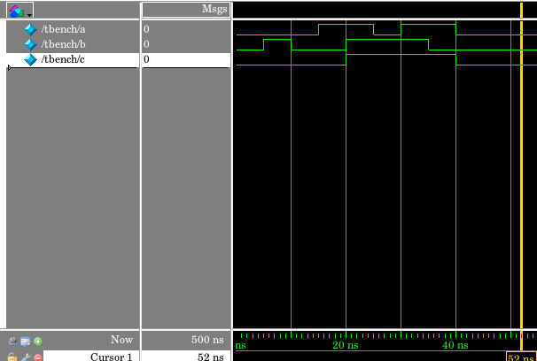
Annexe B: Chronogramme C-element

Slide 12
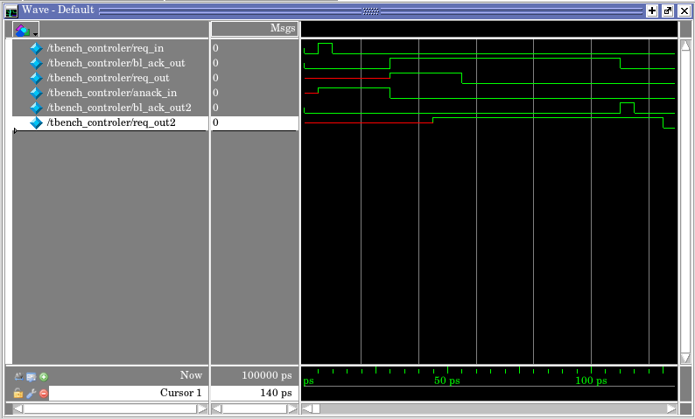
Annexe C: Chronogramme 2 controleurs

